Slide 1
COVIDSenti: A Large-Scale Benchmark Twitter Data Set for COVID-19 Sentiment Analysis
LOGO
BUSINESS
PROPOSAL
Subtitle here
Speaker name and title
www.islide.cc

Slide 2
最新：
侧重于自动识别发布的关于 COVID-19 的推文
缺点：
关于该主题及其共同考虑的情绪的工作较少
待解决问题：
如何自动检测人们在 Twitter 上因 COVID-19 表达的情绪和
Twitter 用户在表达对 COVID-19 的情绪时主要讨论哪些主题？不同的算法模型用于训练和验证数据集，以提供用于检测与在 Twitter 上传播的预期 COVID-19 治疗相关的情绪的基线
确定 Twitter 上关于 COVID-19 的主题和社区情绪动态

Slide 3
Key contribution
提供一个由人工注释的covid情感数据集（2020.02-2020.03 共90000条推文），该数据集由三个同等大小的子数据集组成，将每条推文标记为三个情感类别中的一个
展示公众对covid的情绪
演示如何追踪有关冠状病毒的公众情绪
提取指示性主题，提出并讨论公众主流话语，研究结果可以帮助各国政府有效规划公共卫生对策
对不同的先进的ML文本分类机制性能进行基准测试并讨论

Slide 4
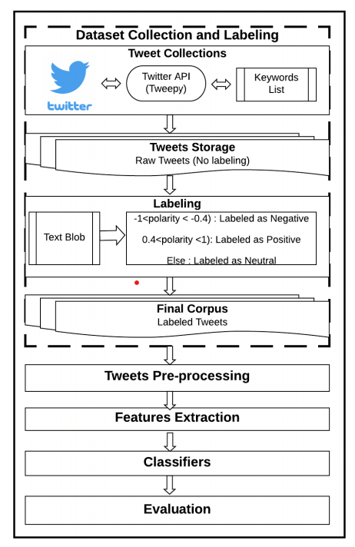
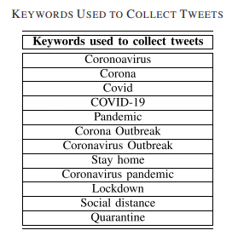
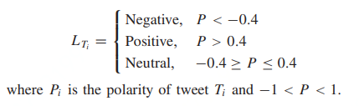

Slide 5
Tweets-pre-processing
删除不必要的标签
大小写折叠文本
对于连在一起的词汇做分词处理
去停用词
词形还原
删除特殊字符、标点符号和数字，消除超链接、@提及和标点符号

Slide 6
Exploratory Analysis
关键词趋势分析
LDA
情感时间序列分析

Slide 7
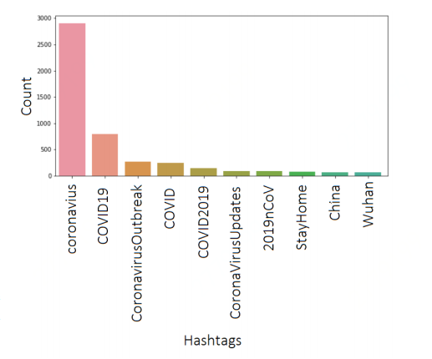
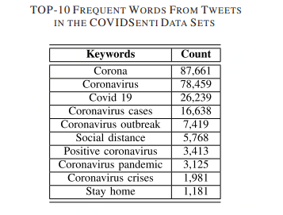
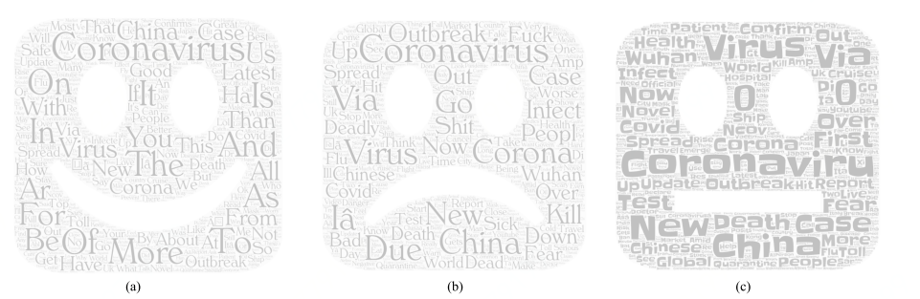
关键词趋势分析
对预处理的语料库进行关键词趋势分析，找出最常被提及的词，对 TOP10 常用关键词、hashtags进行统计
Notes:
参数敏感性
句子级sa任务中的准确性表现
D 200 rnn 220

Slide 8
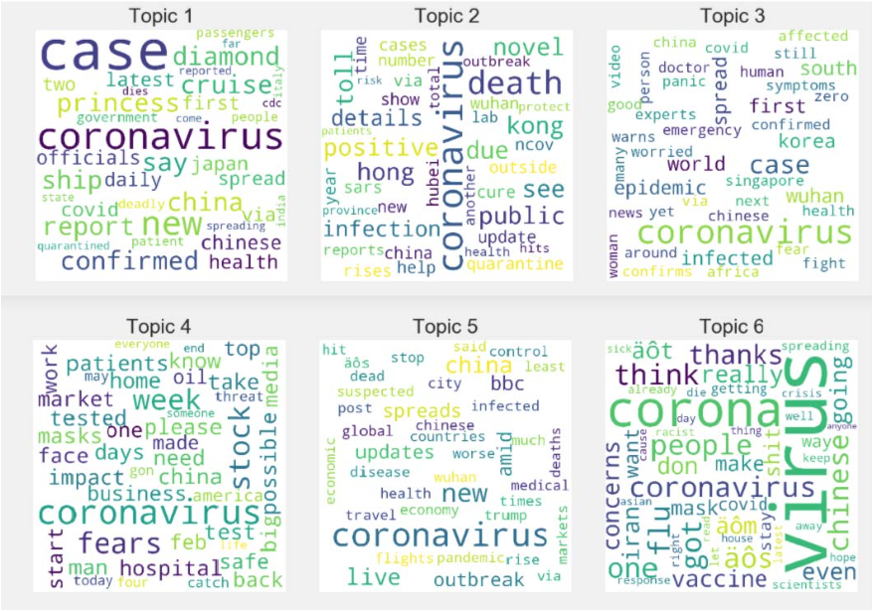
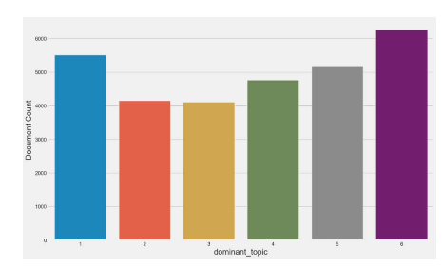

LDA
Notes:
K（enc） 6
K（fdnn） 5

Slide 9
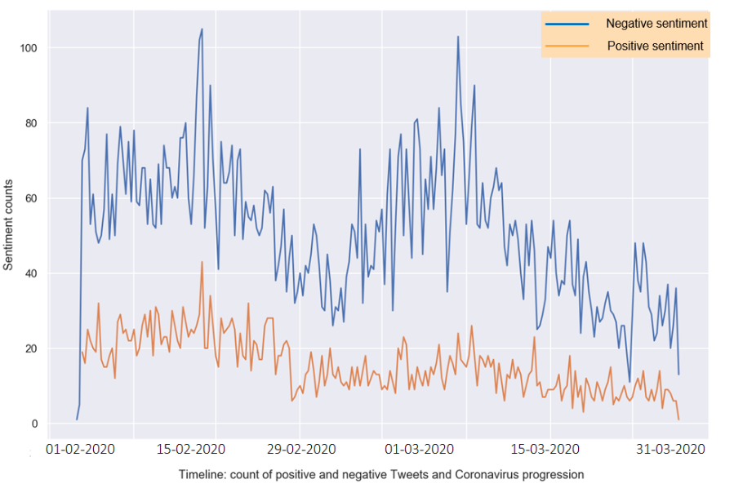
Sentiment Timeline With COVID-19 Progression
情绪时间线有助于了解积极和消极情绪随时间的趋势
Notes:
情绪时间线有助于了解积极和消极情绪随时间的趋势。与2019冠状病毒疾病相比，人们在表达情绪时，往往表现出消极情绪。从趋势来看，负面情绪的强度和数量在2020年3月中旬之前很明显。随着人们开始支持当局实施的封锁和社会隔离政策，负面情绪的数量和强度在2020年3月中旬之后下降和转移

Slide 10
Feature Extraction
通过TF-IDF、Word2Vec、GloVe 和 fastText 嵌入此类熟悉的词向量、词嵌入将文本转换为向量。同时使用了混合模型，例如混合排名 (HyRank) 和改进的词向量 (IWV)，它们结合了推文的情绪和上下文
分类部分使用了机器学习分类器（ SVM、NB、DT、RF ）及两个基于深度学习的分类器（ CNN、BI-LSTM ）和一个机遇变压器的albert
albert：
实现了两参数缩减方法，以消除基本障碍；分解嵌入参数化---将一个大词汇嵌入矩阵分解为两个小矩阵
用句子顺序预测（SOP）损失代替下一句预测（NSP）
提供跨层参数共享，使用掩码语言建模（MLM）、NSP和SOP算法在大规模为标记文本语料库上使用双向变换器模型进行训练

Slide 11
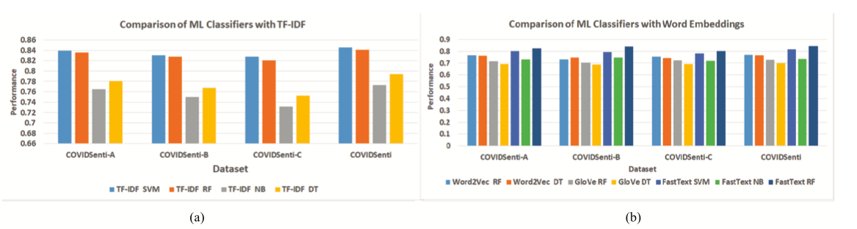

Slide 12
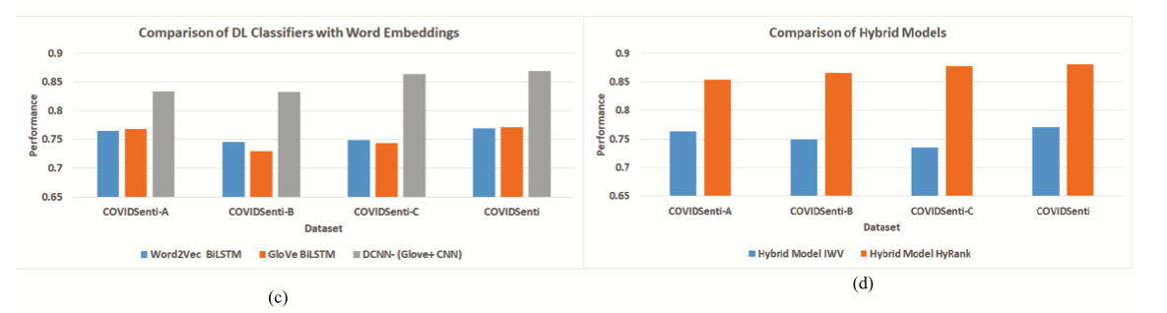

Slide 13
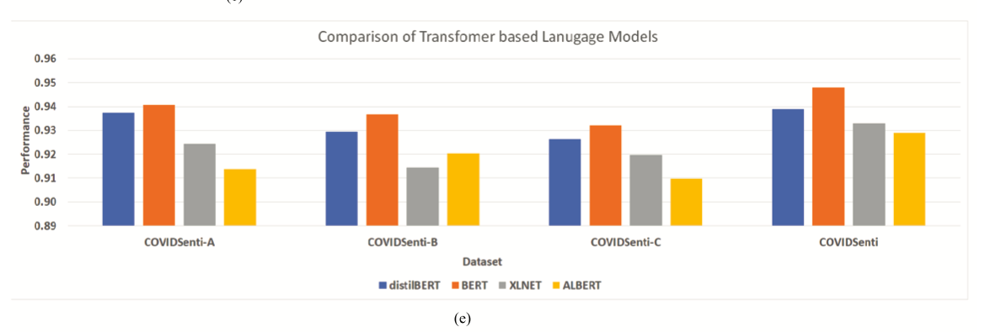

Slide 14
Consults
COVIDSENTI-A 的实验结果揭示了人们响应与 COVID-19 相关的政府行动和政策的行为。 我们注意到人们对政府控制局势失去了信任； 尽管人们对 COVID-19 感到恐惧、厌恶和悲伤，但他们的行为在 3 月下旬发生了变化。
COVIDSENTI-B 的实验结果表明，尽管 COVID-19 病例在增加，但有几个帖子支持锁定并留在家中。这可能是由于与 COVID-19 相关的负面宣传和错误信息在社交媒体上传播。
COVIDSENTI-C 的实验结果表明，COVID-19 病例数量的增加和死亡率的增加对人们的生活产生了负面影响。

Slide 15
Thanks. And Your Slogan Here.
LOGO
Speaker name and title
www.islide.cc

